Slide 1

API –DISNEY - Documentación
End-Point utilizado para rodo el proyecto:
https://api.disneyapi.dev/characters
Herramientas utilizadas : Node.js, Express ,Sequellize,Postgres ,NodeMailes.js
Autor : Daniel Perco

Slide 2
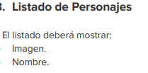
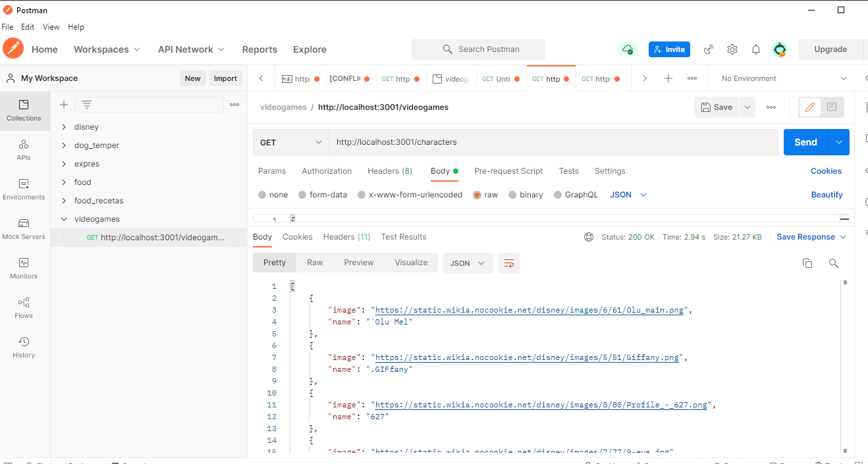

Slide 3

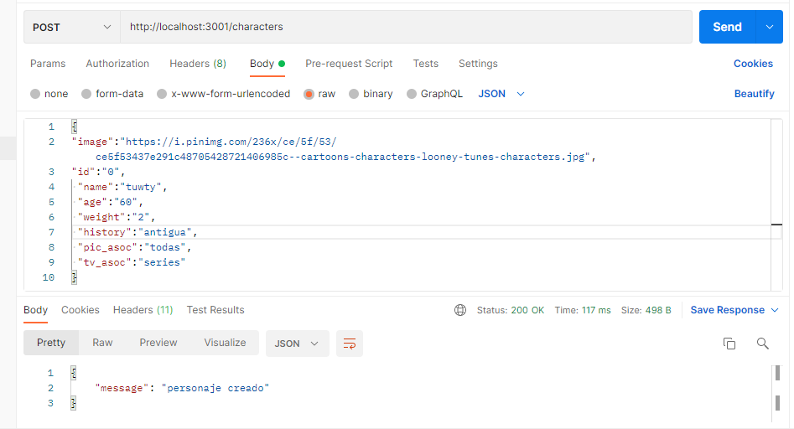
Creación

Slide 4
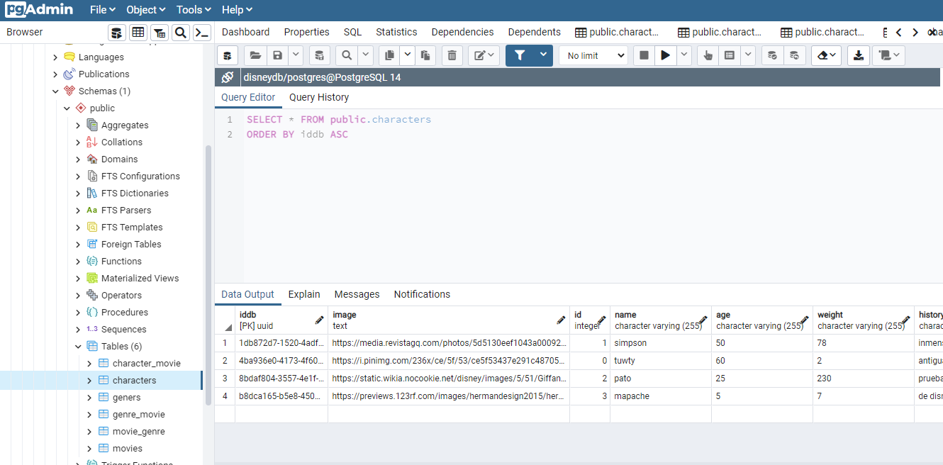
Tabla de Personajes

Slide 5
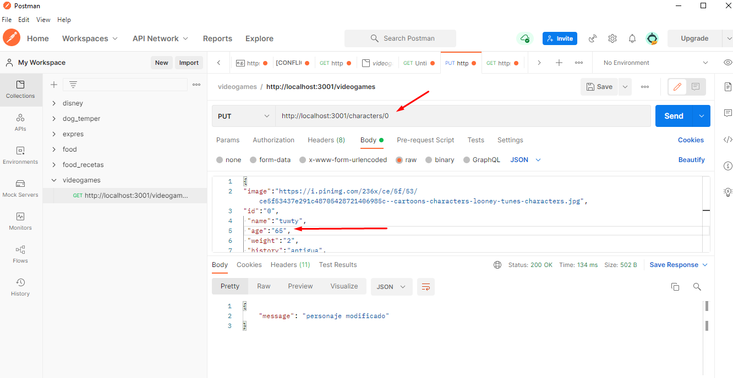
Modificar un Personaje

Slide 6
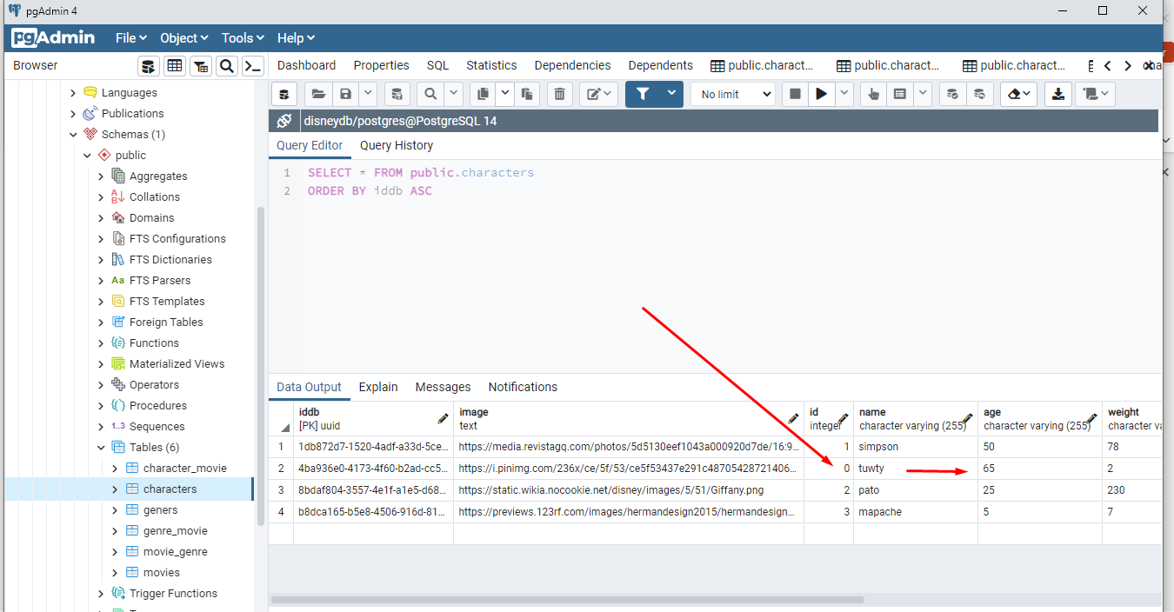

Slide 7
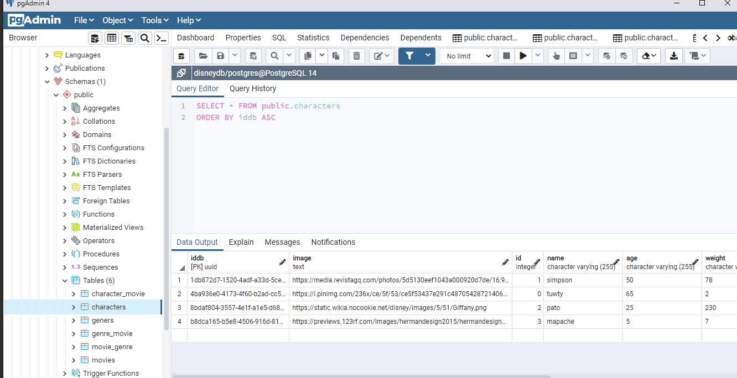

Slide 8
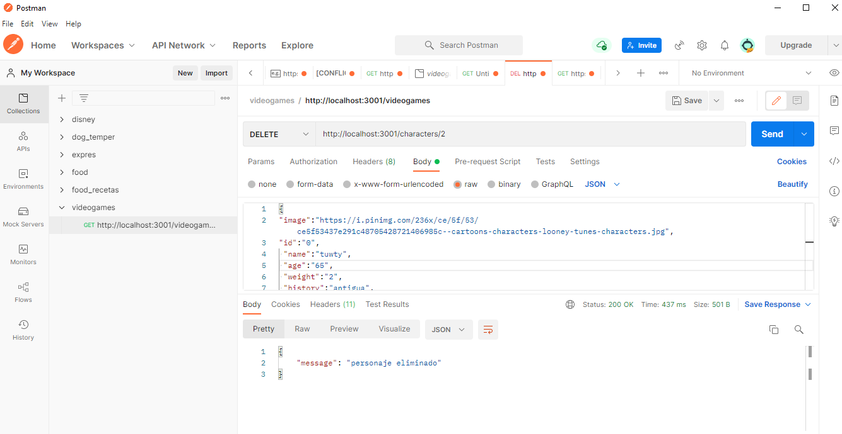
Eliminar un Personaje

Slide 9
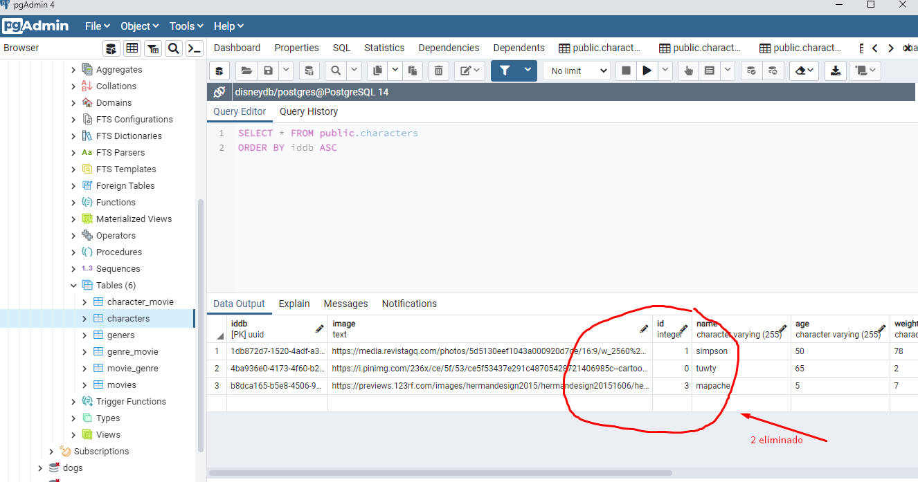

Slide 10
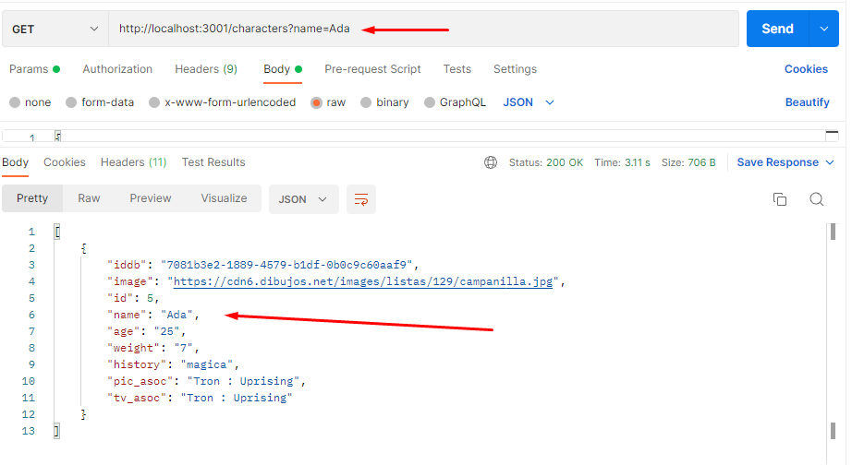
Búsqueda Query por name

Slide 11
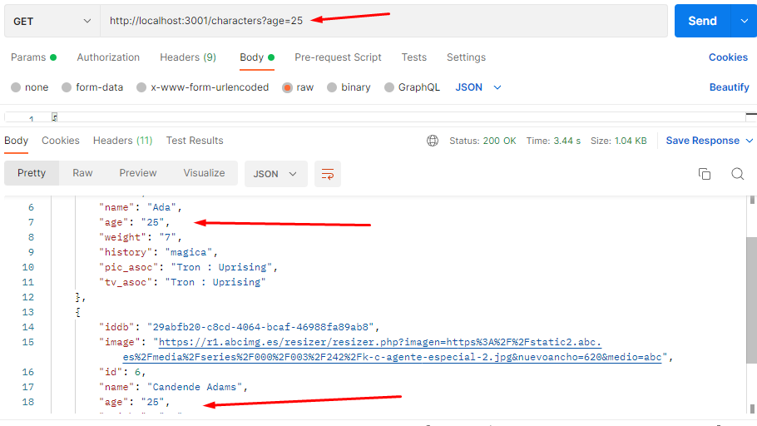
Búsqueda Query por edad

Slide 12
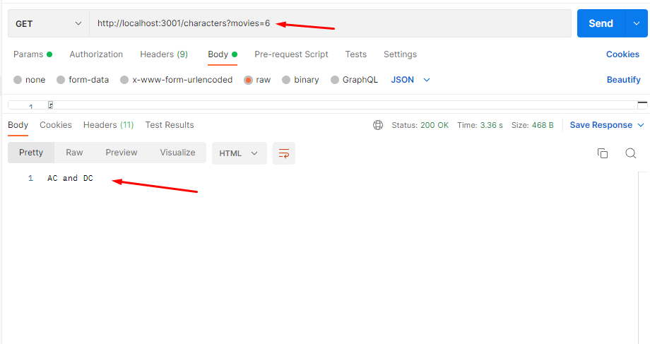
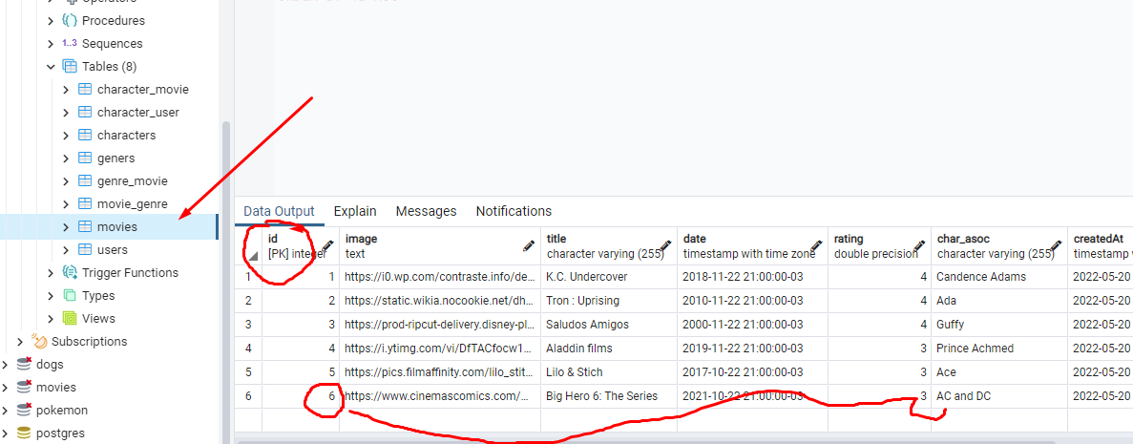
Búsqueda Query por movies asociadas

Slide 13
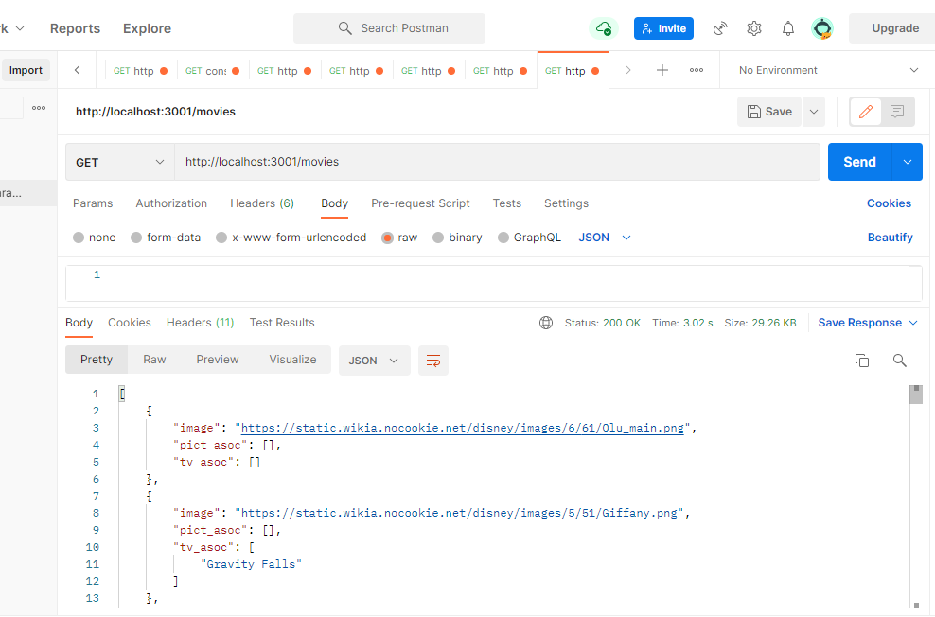
MOVIES
Listado

Slide 14
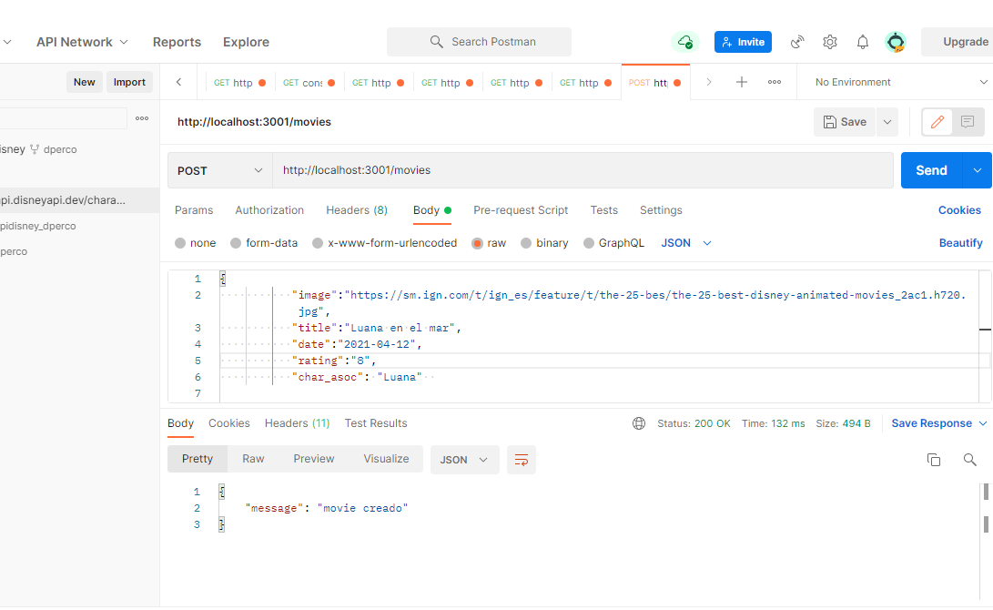
Detalle de Películas

Slide 15
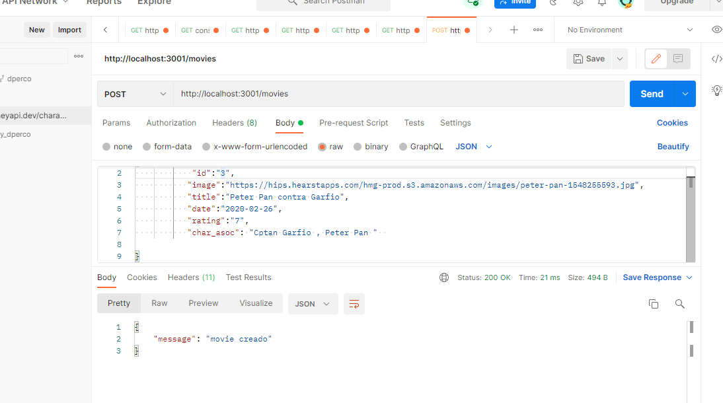
Crear una Película

Slide 16
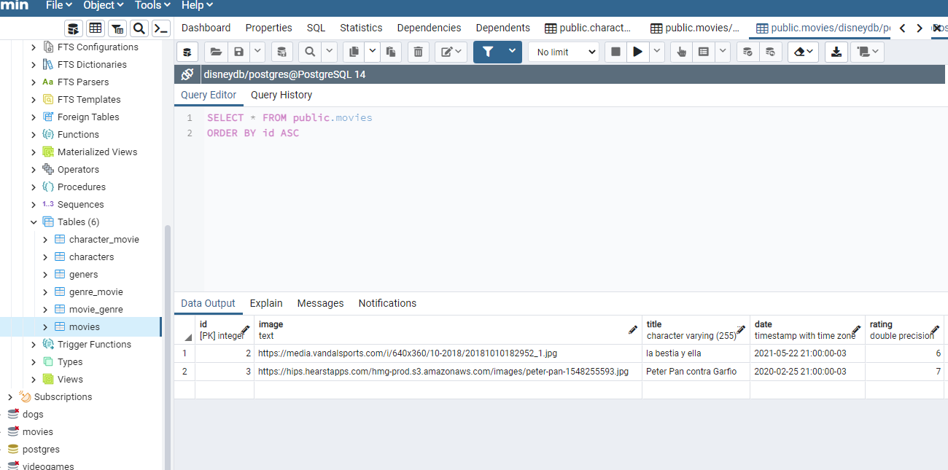

Slide 17
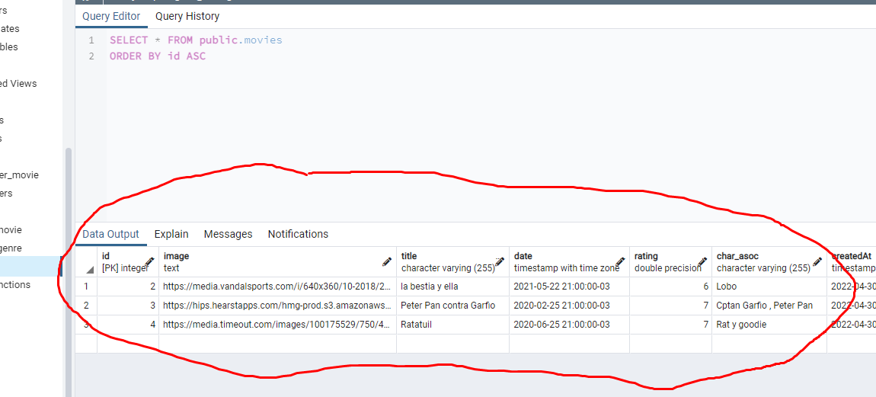

Slide 18
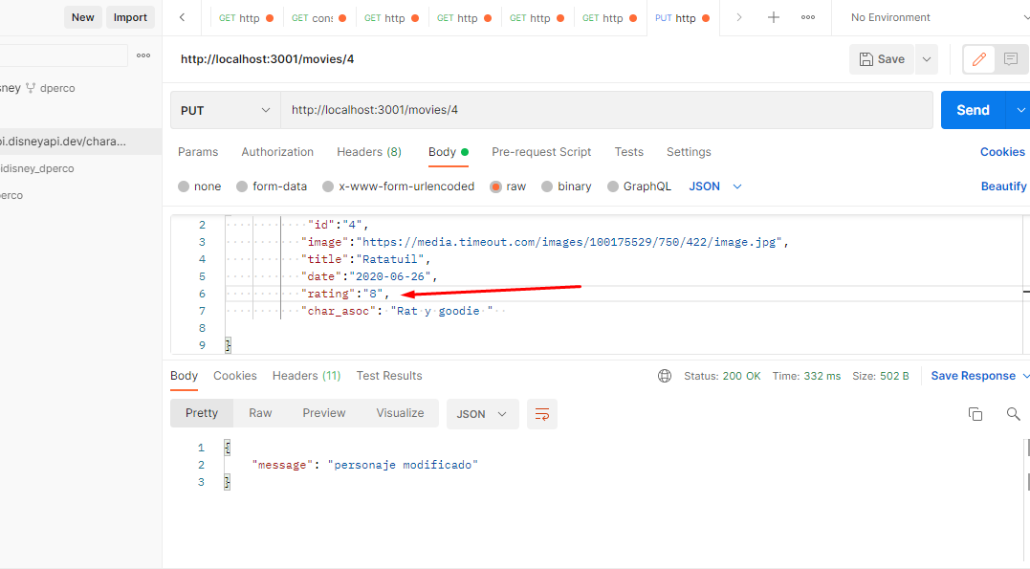
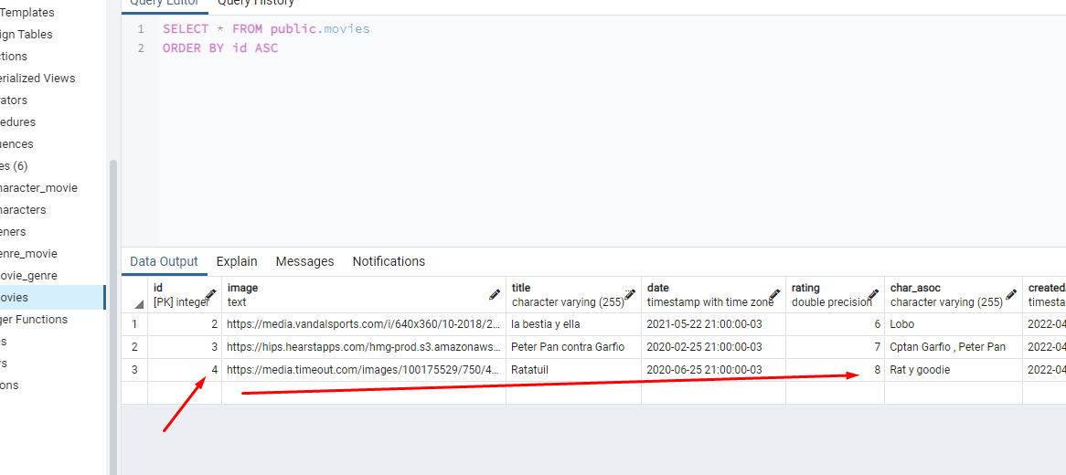
Modificar una Película

Slide 19
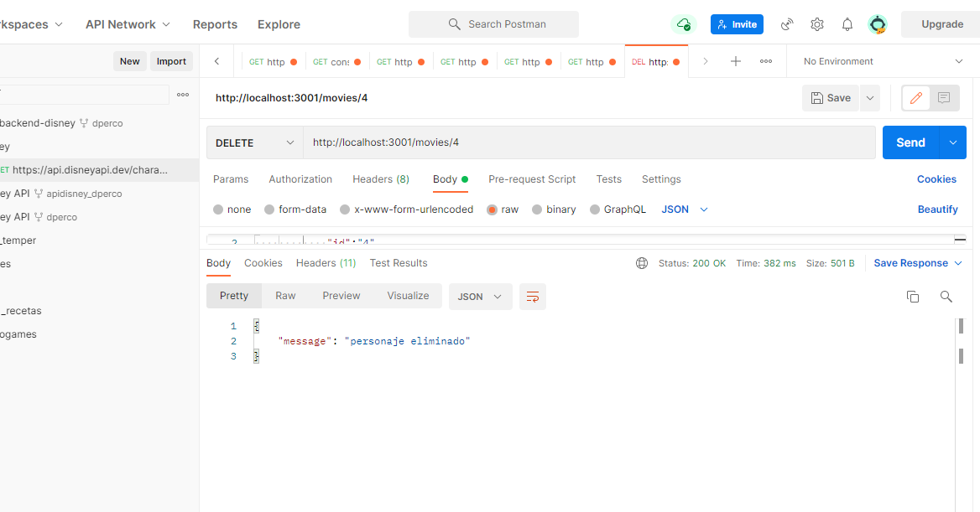
Borrar una Película

Slide 20
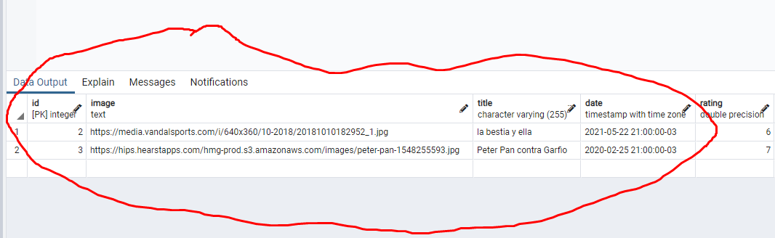

Slide 21
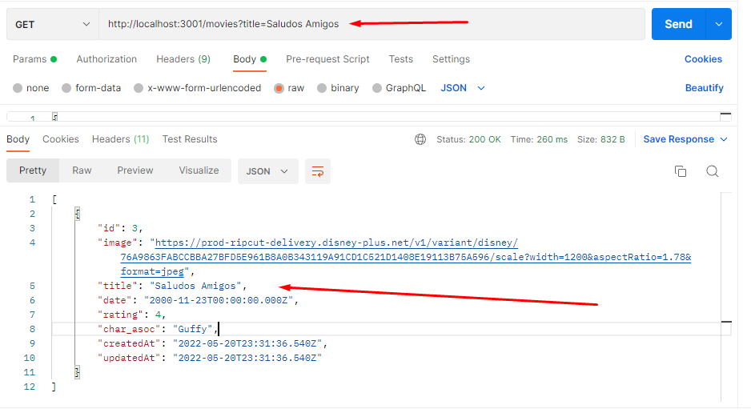
Buscar por Query una película por titulo

Slide 22
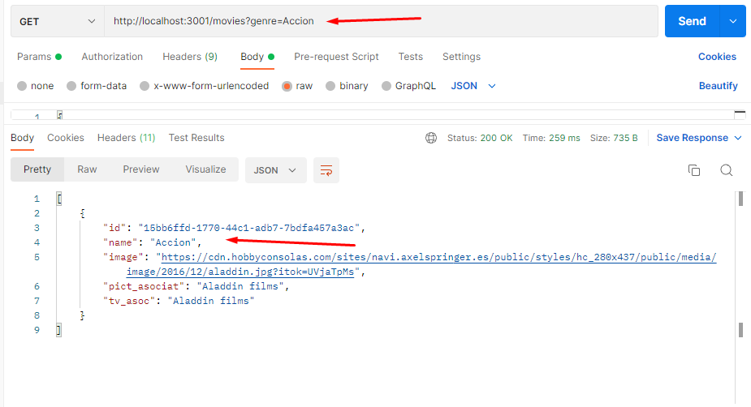
Buscar por Query una película por genero

Slide 23
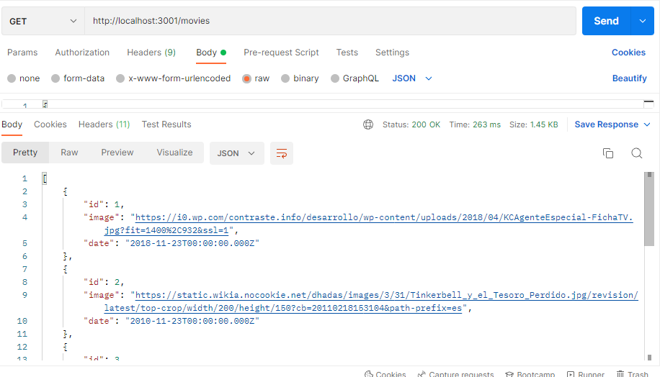
Filtro por Query Ordenar películas Asc y Desc por fecha
Orden normal (en sig. pagina se aplica el filtro)

Slide 24
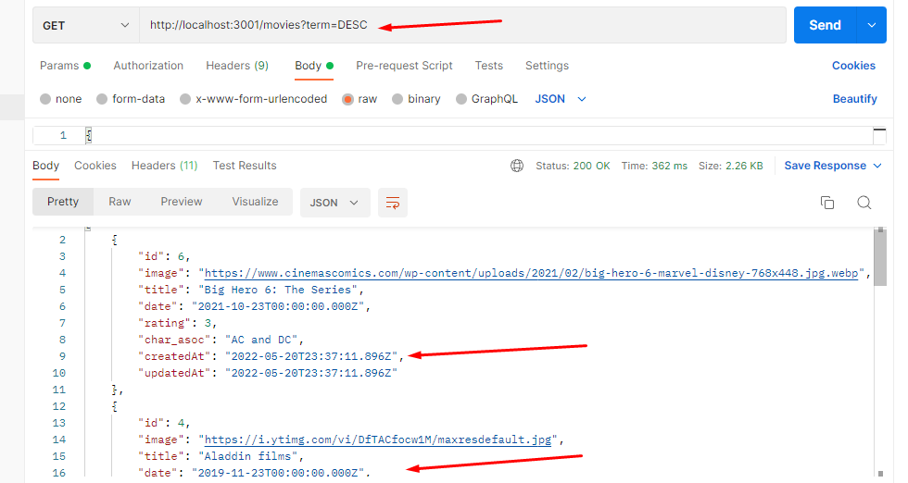

Slide 25
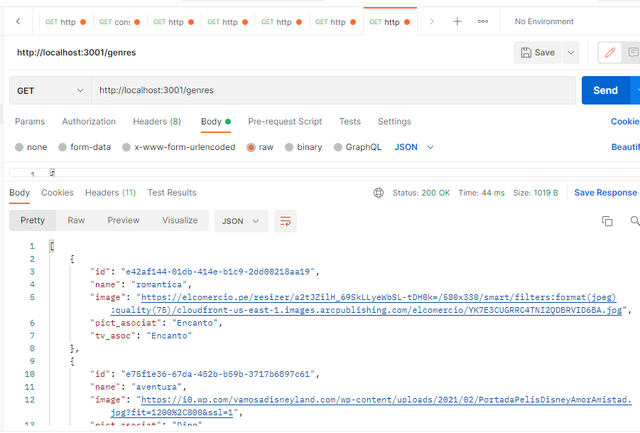
Genero
Listado de géneros

Slide 26
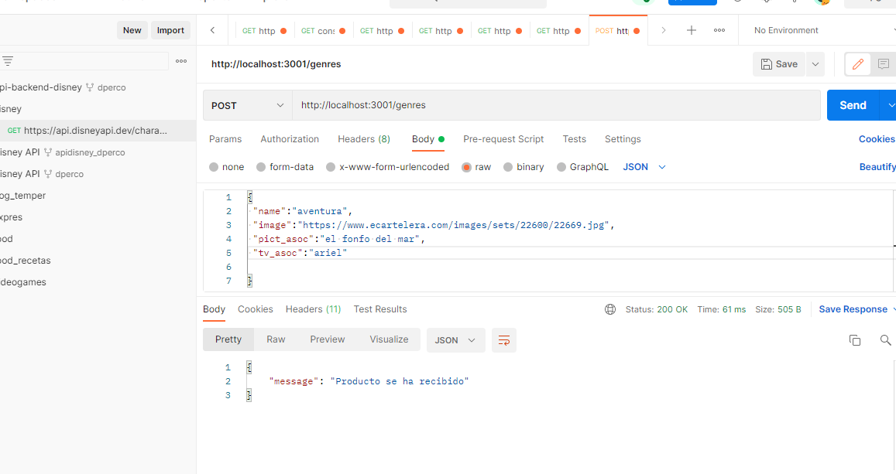
Crear un genero

Slide 27
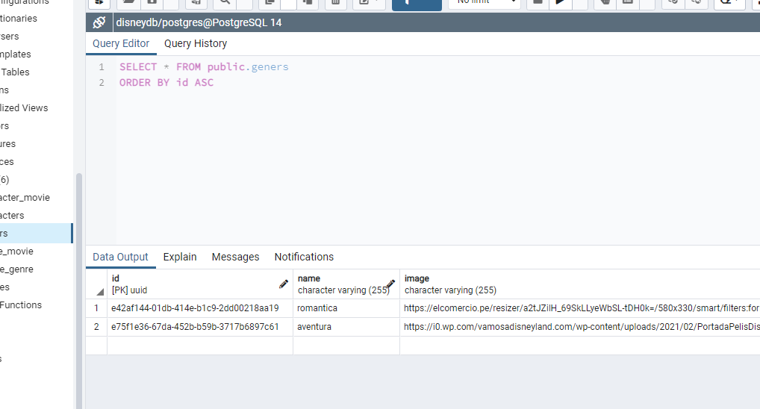

Slide 28
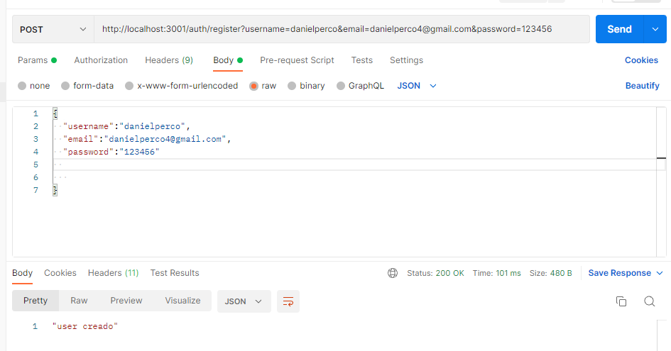
Registrar un usuario

Slide 29
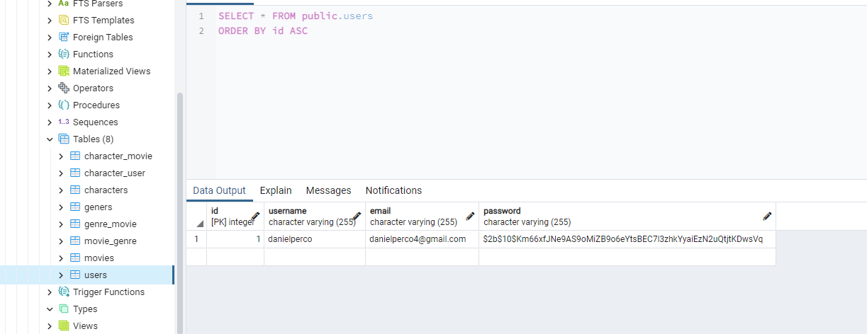

Slide 30
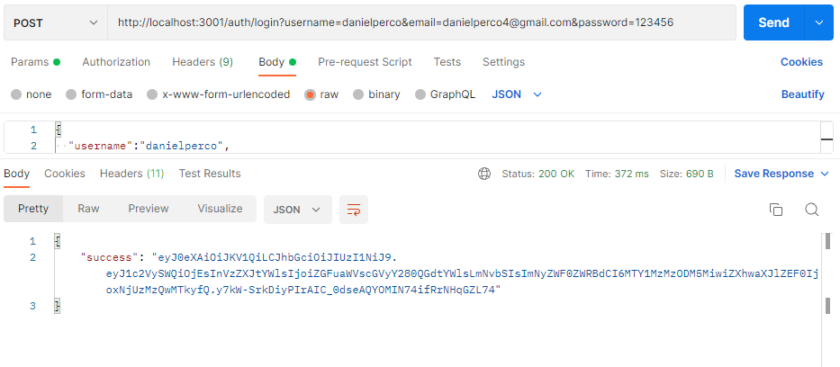
Logearse y generar el Token de autenticación

Slide 31
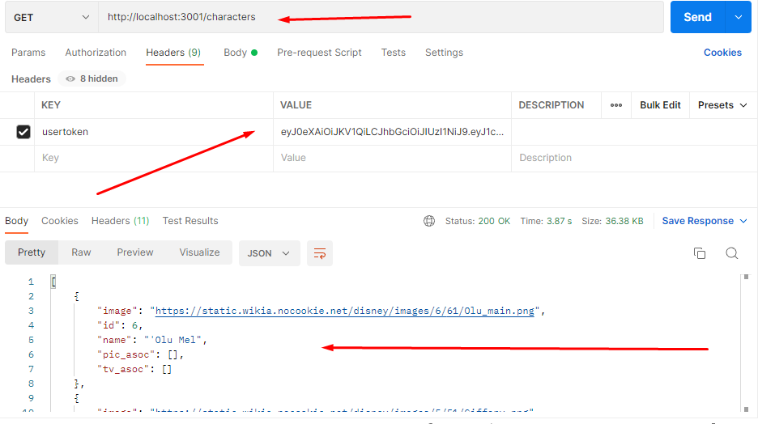
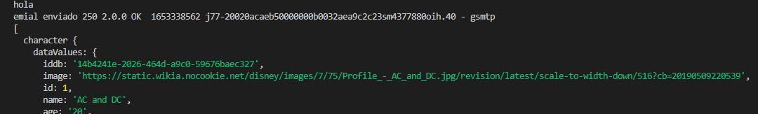
Consultar Api con Token de autenticasion

Slide 32
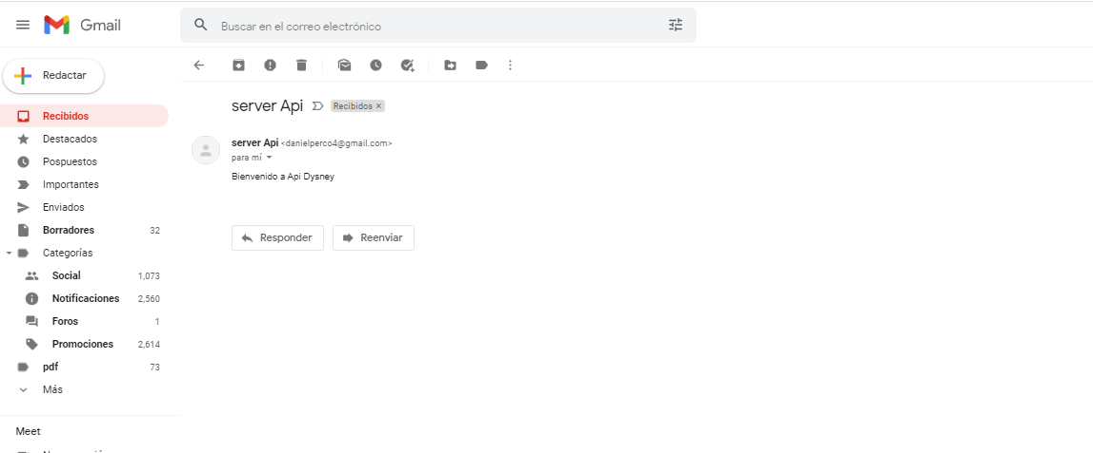
Mail de bienvenida a la Api ,después de loguearse con el Token

